Slide 1

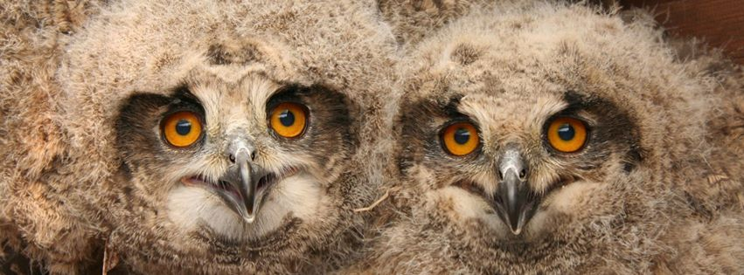


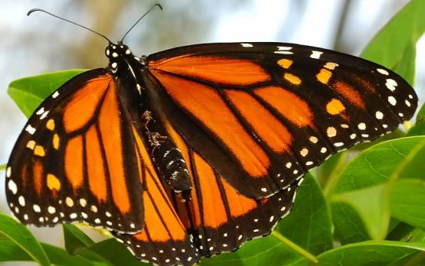
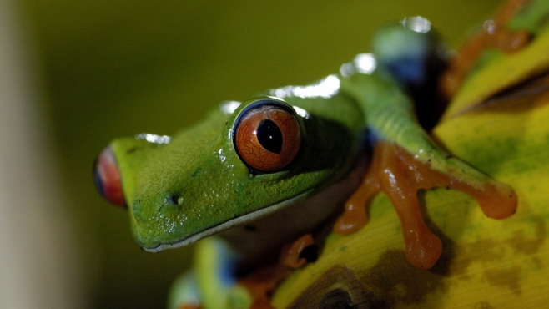
Zmyslové vnímanie živočíchov
Gymnázium, SNP 1, 056 01 Gelnica Web: www.gymgl.sk |  | KĽÚČ K INOVATÍVNEMU VZDELÁVANIU ITMS kód projektu: 26110130703

Slide 2
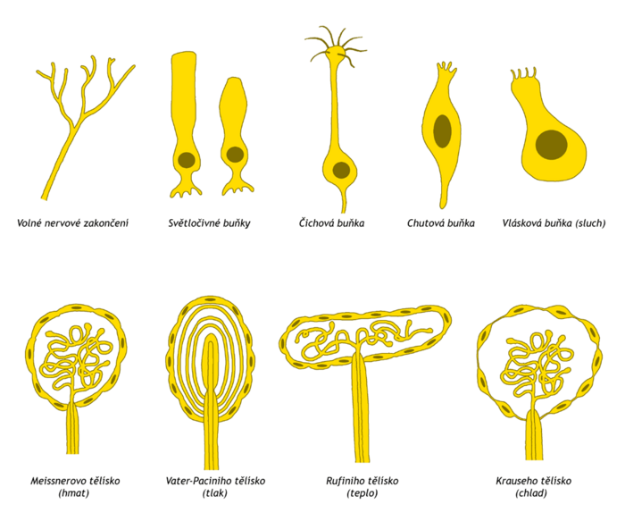
VONKAJŠIE PROSTREDIE
VONKAJŠIE PROSTREDIE

Slide 3
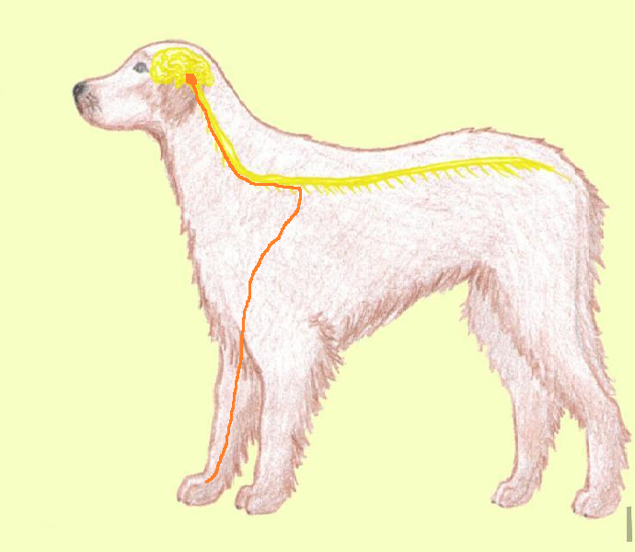
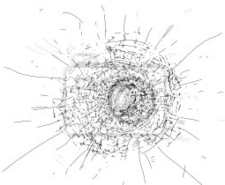

Slide 4
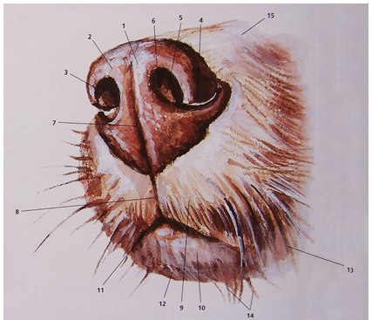
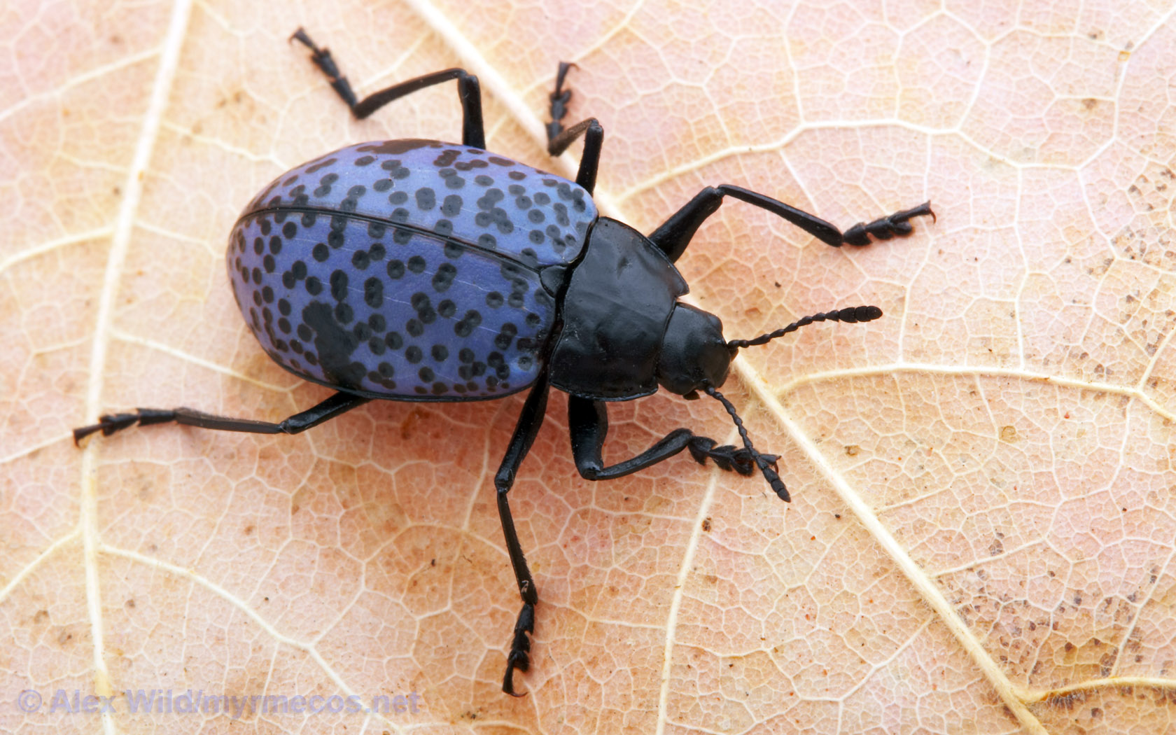
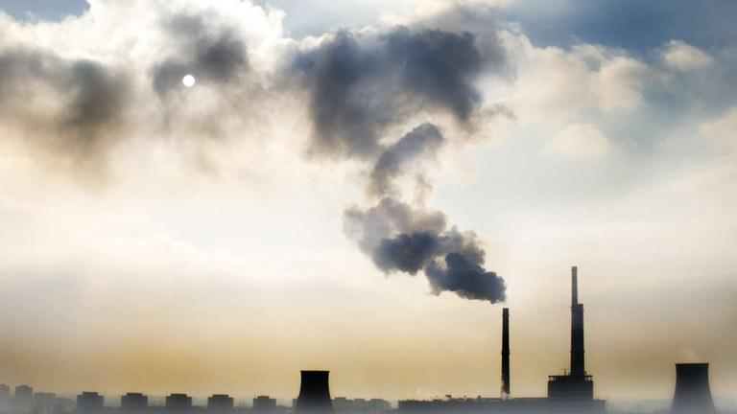
ČUCH:
bezstavovce

Slide 5
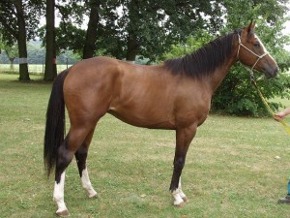
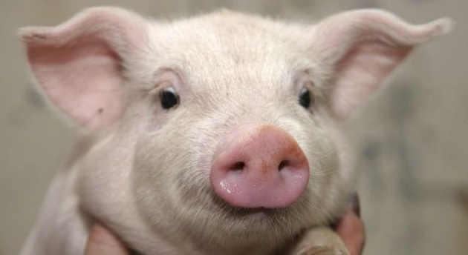
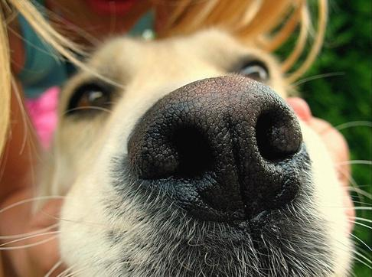
Dobrý čuch

Slide 6
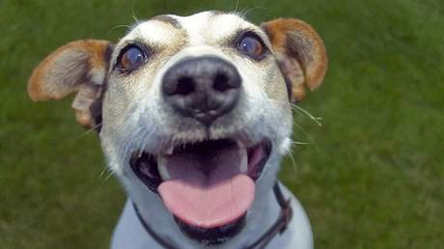
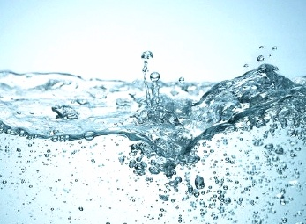
chuť
Cicavce rozlišujú 4 základné chute !!!

Slide 7
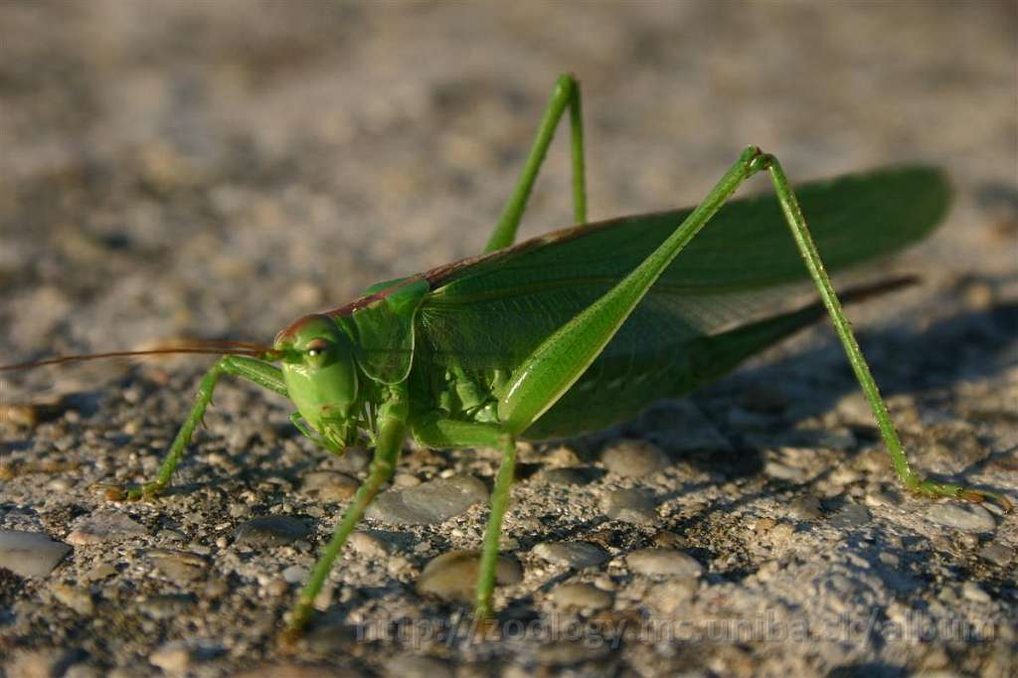
sluch
- vnímanie zvukových vĺn

Slide 8
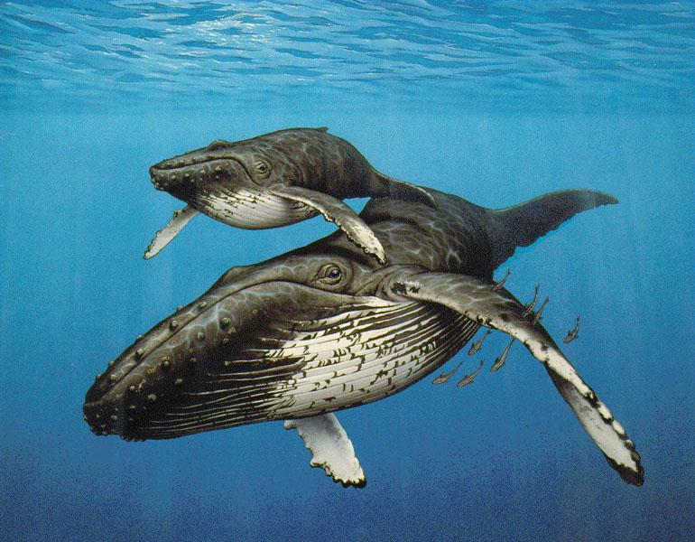
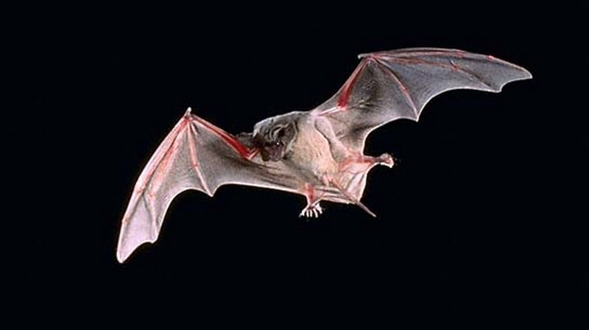
Najlepší sluch

Slide 9
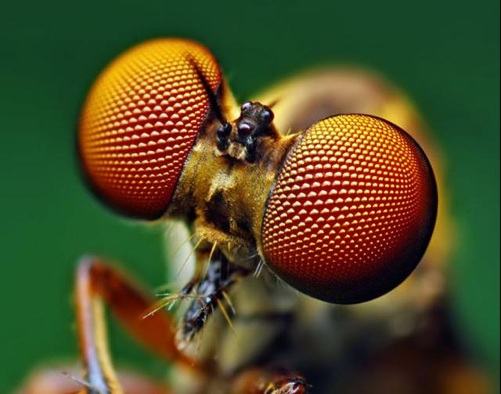
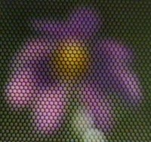
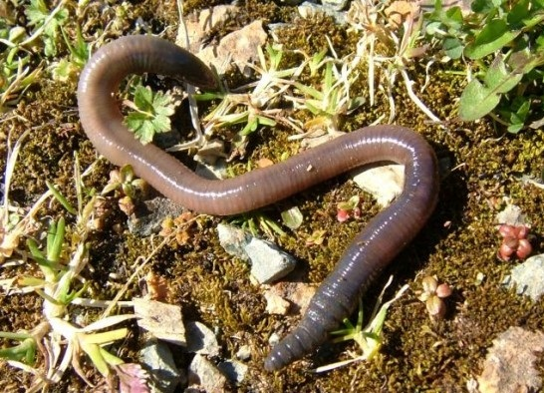
zrak
= vnímanie svetla
= farebné videnie!!!

Slide 10
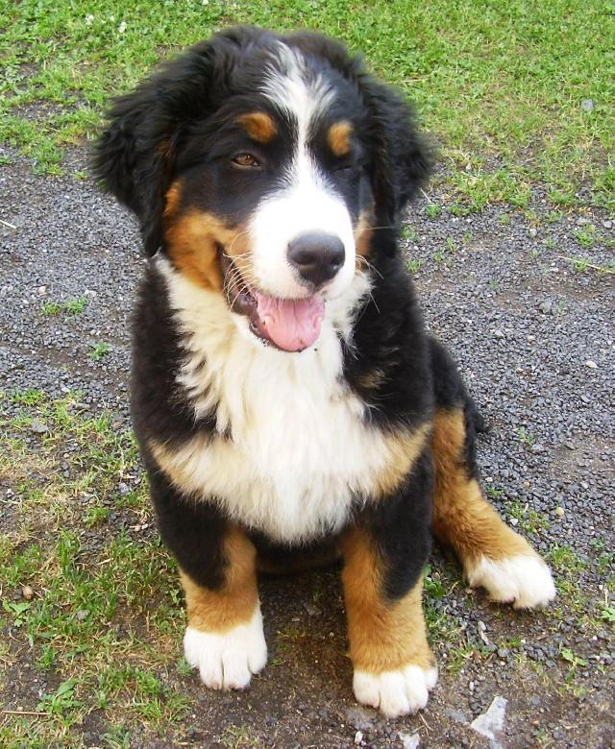
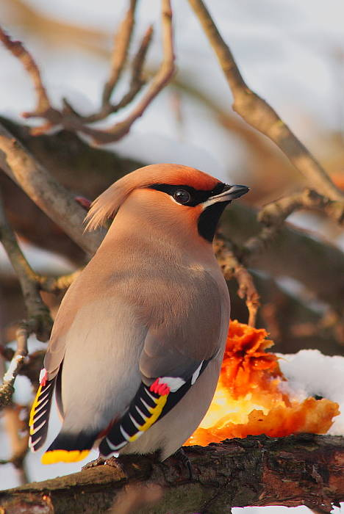
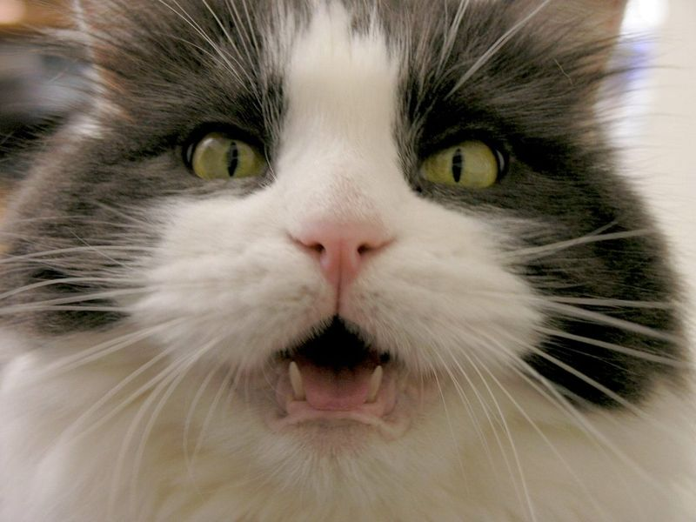
hmat

Slide 11
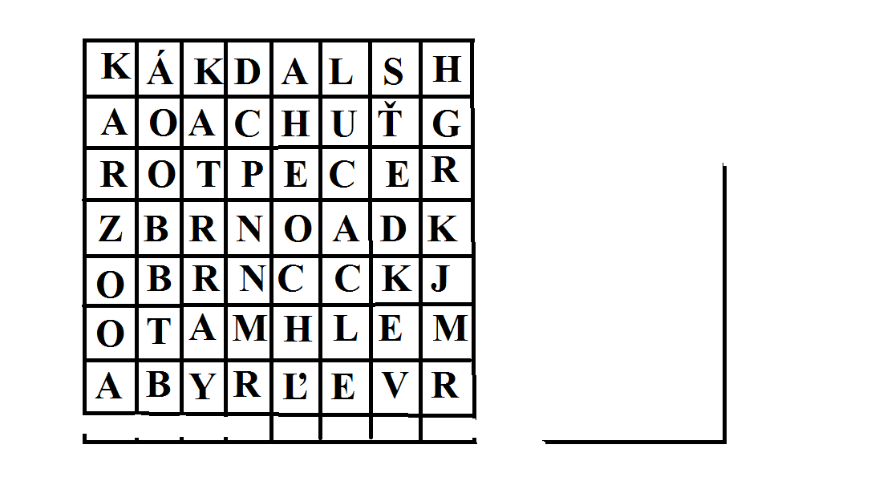

Slide 12
1. Hmatové telieska A: zložené oko
2. Receptor B: po celom povrchu tela,
hmatové fúzy
3. zrak hmyzu C: netopier, veľryba
4. chuť D: pes, kôň, prasa
5. najlepší čuch E: sladká, slaná, kyslá, horká
6. najlepší sluch F: nervové zakončenie

